Slide 1
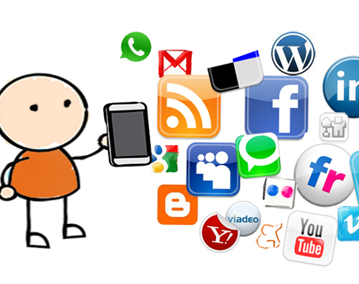
Redes sociales y vida privada
Educación ciudadana – 4° Medio
OA : 06
Profesor: Abraham López
Clase N° 3
Esta foto de Autor desconocido está bajo licencia CC BY-NC-ND

Slide 2
Objetivo
Analizar los desafíos planteados por las redes sociales en cuanto a la protección de la vida privada y derechos de las personas.

Slide 3
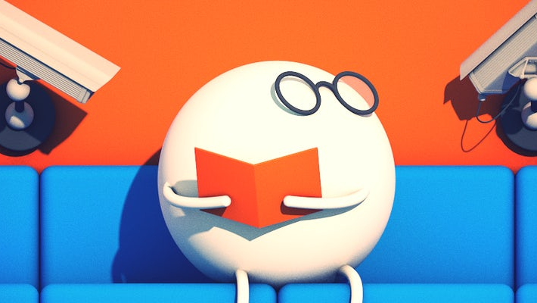
Inicio
¿Es posible mantener la privacidad en internet?
¿Qué factores pueden dificultar lograrlo?
Esta foto de Autor desconocido está bajo licencia CC BY-NC

Slide 4
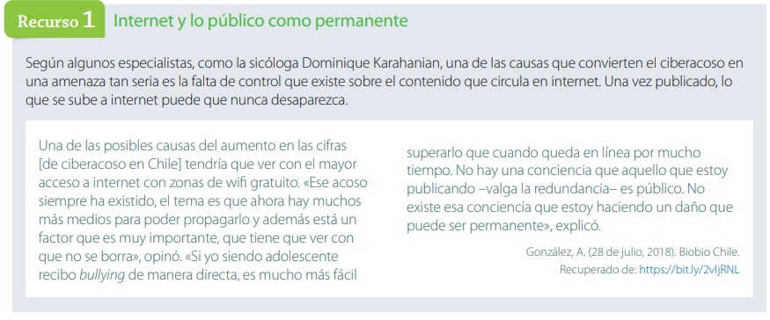
La vida privada en internet

Slide 5
¿Qué entendemos por espacio público?
…y por espacio privado?
¿Quién y cómo define la diferencia entre ambos espacios en internet?
¿En qué aplicaciones o formas de uso de internet resulta más difícil separar ambos espacios?

Slide 7
¿Qué consecuencias puede tener el ciberacoso en las personas?

Slide 8
¿Qué medidas se pueden tomar contra el ciberacoso?
Lee individualmente el siguiente artículo, sobre el proyecto de ley que sanciona el acoso en internet, y luego comparte tus impresiones:
https://www.mineduc.cl/proyecto-que-previene-y-sanciona-el-ciberacoso-escolar/

Slide 9
¿Qué opinas de las medidas propuestas? ¿Aplicas alguna en tu vida cotidiana? ¿Qué medida adicional incluirías?

Slide 10
Actividad
Responde individualmente y luego comenta con la clase:
¿Cómo evaluarías tu uso de internet en el ámbito de la prevención del ciberacoso?
¿Crees que es importante mantener tu vida privada resguardada en redes sociales?

